Slide 1
Nanoštrukturovanie diamantových vrstiev
Mário Havel

Slide 2
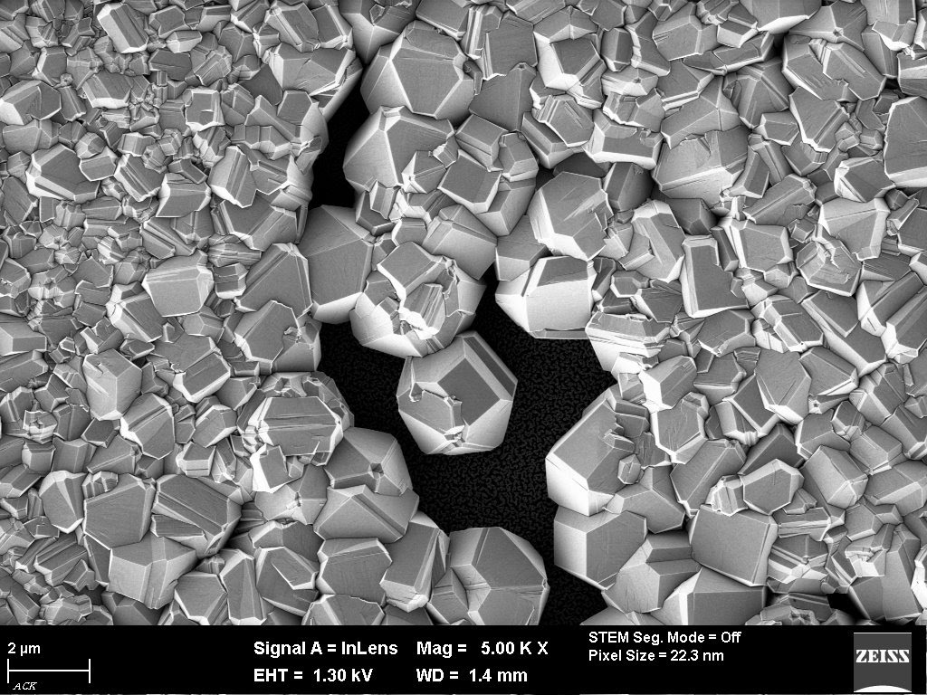
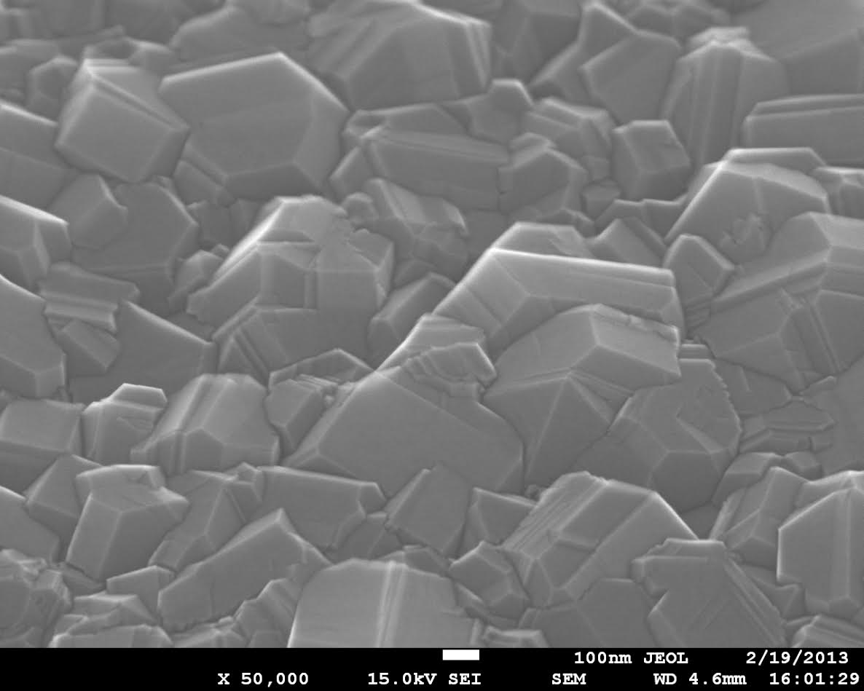
Diamant
Vzácny počas celej histórie
Unikátne vlastnosti
Extrémna mechanická tvrdosť
Chemická inertnosť
Vysoký elektrický odpor
Vysoká merná tepelná vodivosť
Snahy vyrobiť diamant
Alchýmia
Grafit
HPHT

Slide 3
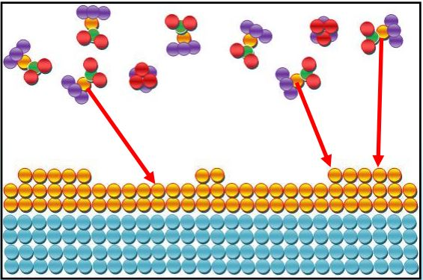
Depozícia z chemickej fázy (CVD)
Technologický proces pre výrobu tenkých vrstiev
Využíva chemický proces
Reakciu látok
Rozklad jednej látky
Vysoká teplota, nízky tlak
Využitie na výrobu diamantu
60.-80. roky
Rozkladné reakcie uhľovodíkov (CH4, C2H2) v prítomnosti vodíka
Veľmi zložité reakcie
Štiepenie uhľovodíkov a vodíka na atómy prípadne voľné radikály
Usadzujúce sa častice reakcie

Slide 4
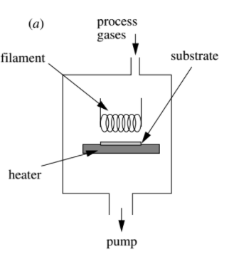
HFCVD
Depozícia aktivovaná horúcimi vláknami
Plyny pretekajú rýchlo (stovky sccm)
Tlak v komore 20-30 torr
Substrát sa nachádza niekoľko milimetrov pod vláknami zahriatymi na 2200° C
Udržiavaný pri teplote 700° až 900°C
Materiál vlákien (volfrám, tantal)
Môžu reagovať, zachytávať uhlík
Mení sa rezistivita, mechanické vlasnosti
Zjednodušená schéma reaktora

Slide 6
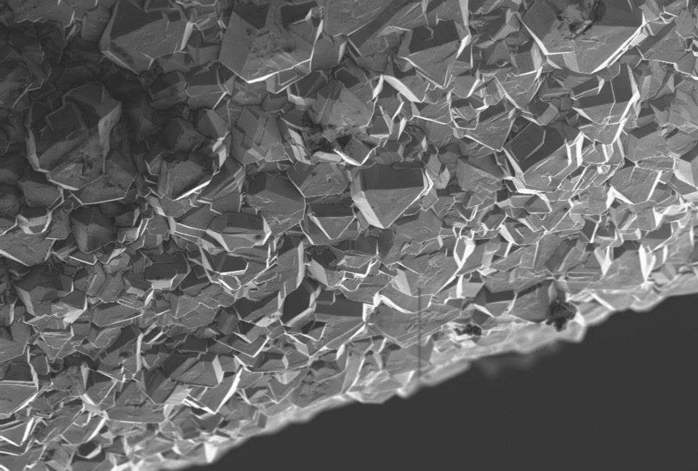
Záber z mikroskopu JEOL funkcie SEM

Slide 7
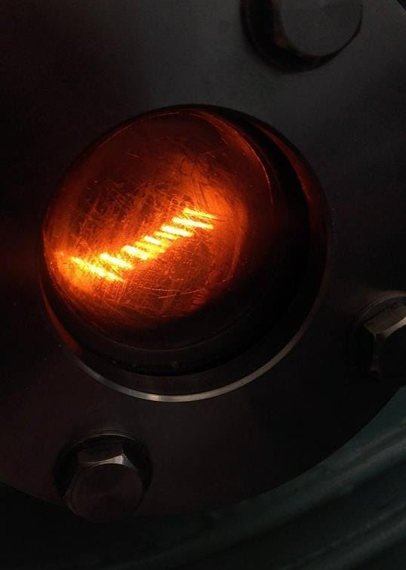
Výhody:
Relatívne lacné
Ľahké na obsluhu
Pomerne rýchly rast vrstvy (1-10um/h)
Nevýhody:
Vlákna sú citlivé na opotrebenie, koróziu
Priemerne vydržia asi 30 hodín rastu (podľa prietoku metánu)
Obmedzenia možností využitia plynov
Znečistenie diamantovej vrstvy
Horšie vlastnosti pre využitie v elekronike
TOTO JE TEN ZVON ZBLÍZKA, KEĎ SA POSTUPNE
ŽHAVIA VLÁKNA

Slide 8
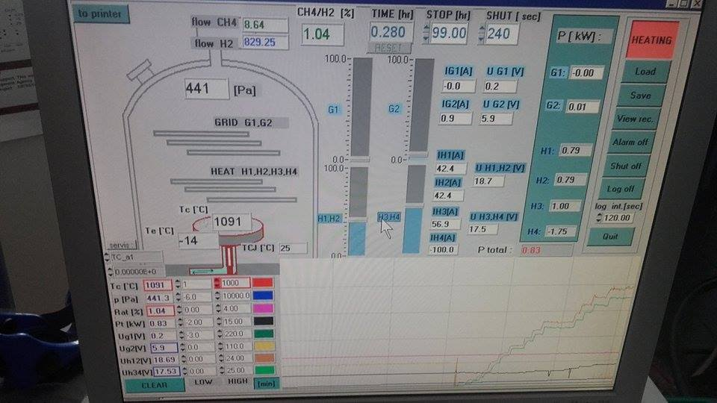
Počítač s Win95, kde vidíke ako (manuálne) postupne pridávate prúd a tým zvyšujete teplotu.

Slide 9
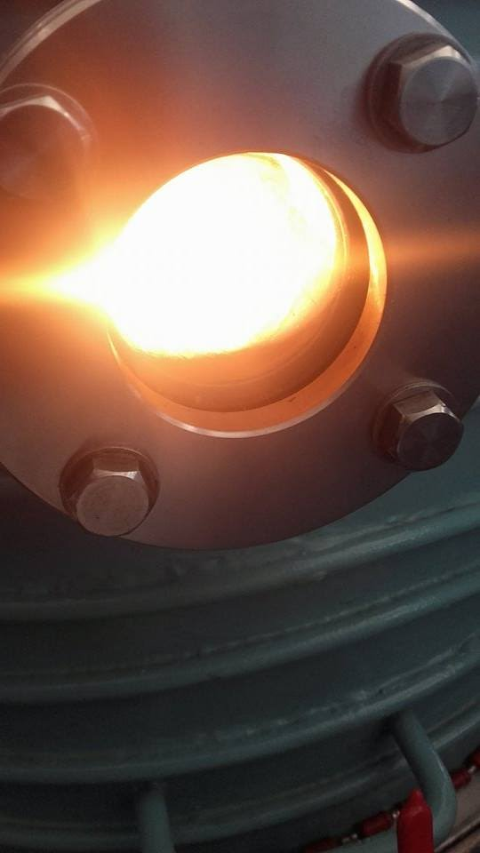
Tu sú naplno rozhžavené vlákna,
tečie do 100A
Pre predstavu, ak nepoznáte tie jednotky -
10mA cítite nepríjemne, 30mA silno brní, neviete
sa pustiť, 50mA kŕč a možná zástava srdca..
0,5 A je jasná smrť, vysoký prúd. Poistky v dome
sú na zásuvkový obvod 16A.. Takže toto je riadne
vysoké číslo.

Slide 10
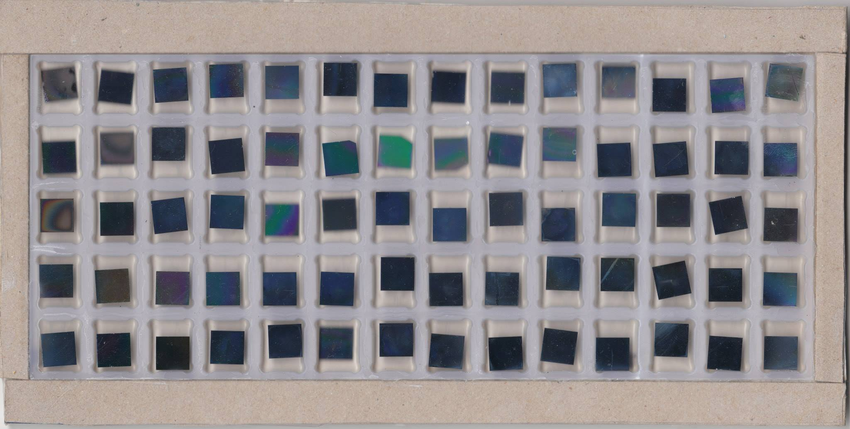

Slide 11
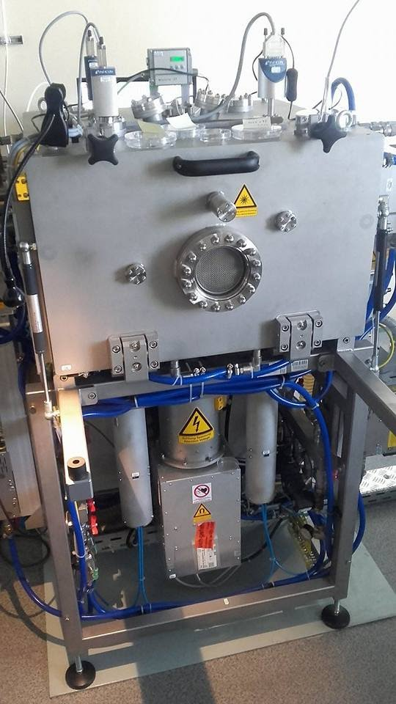
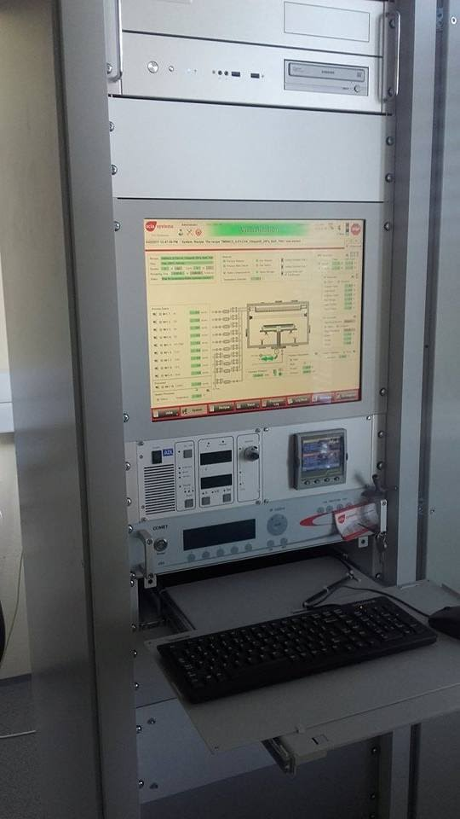
Zariadenie pre MWCVD

Slide 12
Nanoštrukturovanie
Štruktúry boli vytvorené pomocou za pomoci reaktívneho iónového leptania vo vodíkovej a kyslíkovej atmosfére
Pre dosiahnutie zmeny typu štruktúry sme menili výkon RF zdroja a typ atmosféry
Prvá séria vzoriek bola štrukturovaná pri výkone 100W a druhá pri výkone 200W
Teplota stolčeka na, ktorom boli počas procesu leptania položené substráty bola 18°C
Substráty boli vystavené procesu leptania po dobu 30 minút
Menením prietoku plynu sa menilo formovanie veľkostí nanoštruktúr

Slide 13
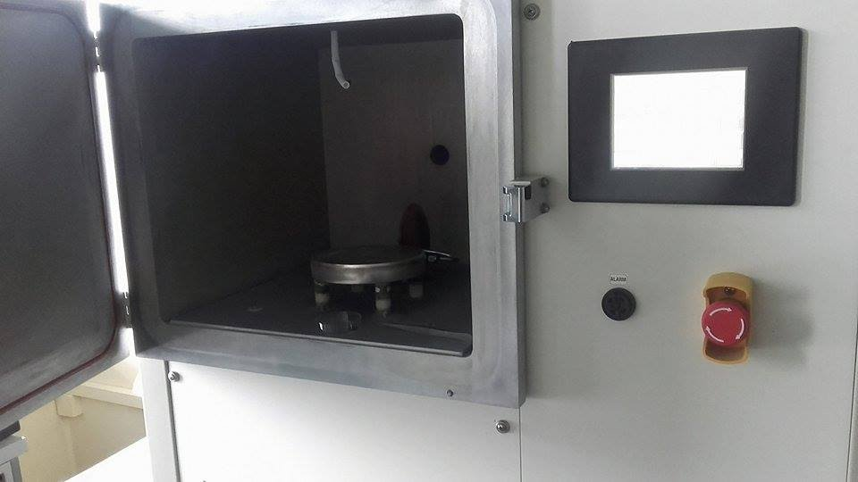

Slide 14
Výsledky a diskusia
Povrchy nanoštrukturových vrstiev boli preskúmané pomocou sekundárnej elektrónovej mikroskopie SEM
Proces leptania v kyslíkovej a vodíkovej plazme vytvoril na povrchu diamantov nano-stĺpce a nano-ihličky
Podľa typu plazmy sa menilo formovanie (tvar) týchto nano-stĺpcov a nano-ihličiek
výsledné nano-štruktúry sú iné pri kyslíku a iné pri vodíku
Zmenou výkonu sme dosiahli zmenu v tvorbe nanoštruktúr

Slide 15
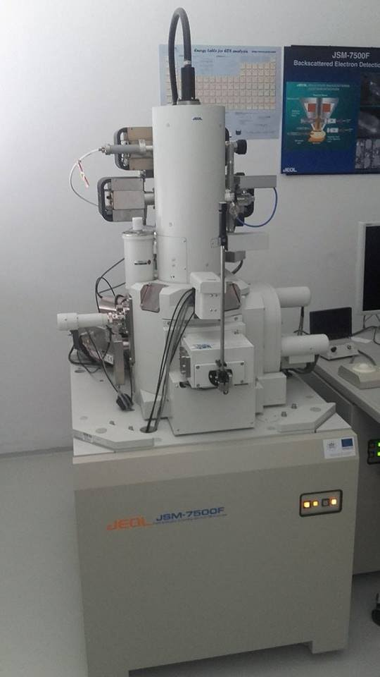
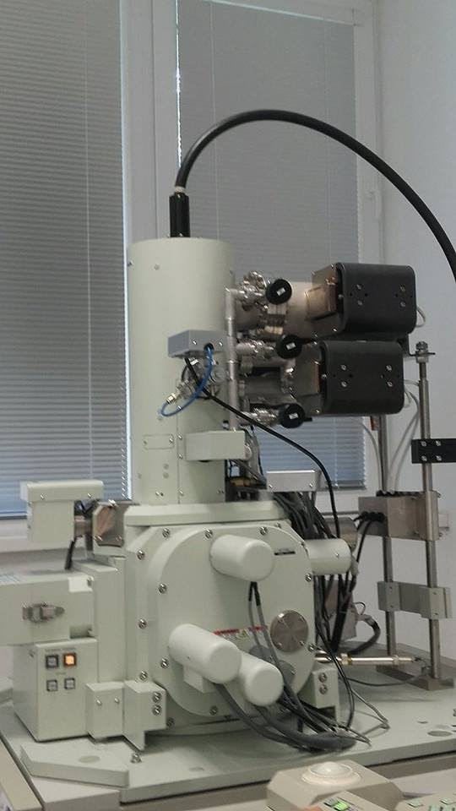
Toto je JEOL,
elektrónový mikroskop za
150 tisíc €, ktorý som
rozladil vďaka
vám, chlapcom z
Pseudocastu <3

Slide 16
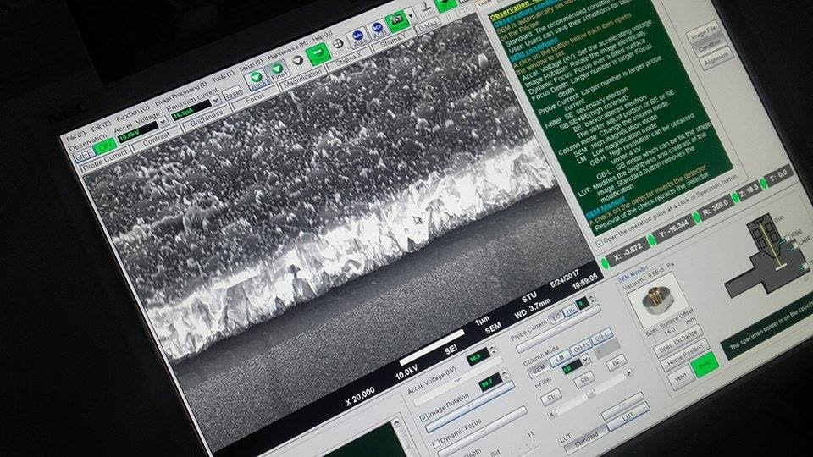
Toto som si odfotil na mobil, aby bolo
vidno aj rozhranie pri ovládaní mikroskopu.
Na fotke vidíte dole tmavú vrstvu kremíka,
na nej žiarivý biely kryštalický diamant a
na jeho vrchu štruktúry o velkosti nm.
Dole vidíte mierku 1um, približne šírka tej
vrstvy.

Slide 17
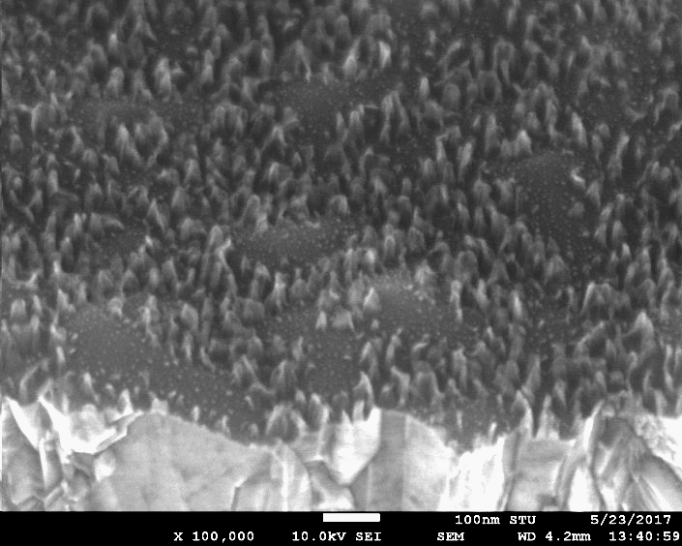
SEM snímky povrchu vrstiev leptaných v H₂ plazme pri výkone a) 100 W, b) 200 W

Slide 18
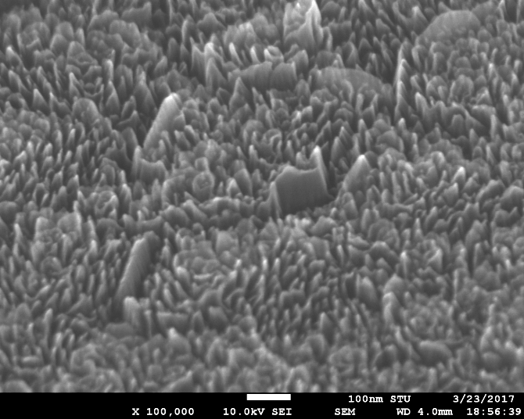
SEM snímky povrchu vrstiev leptaných pri výkone 100 W v a) H₂ a b) O₂ plazme

Slide 19
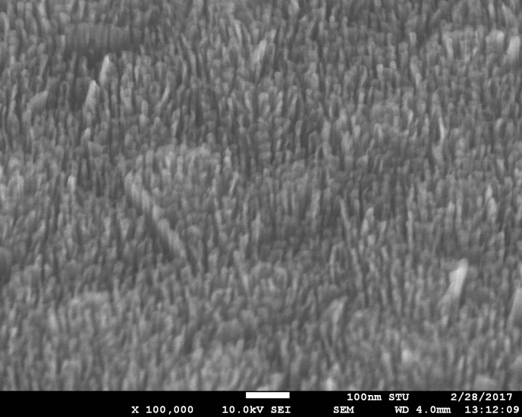
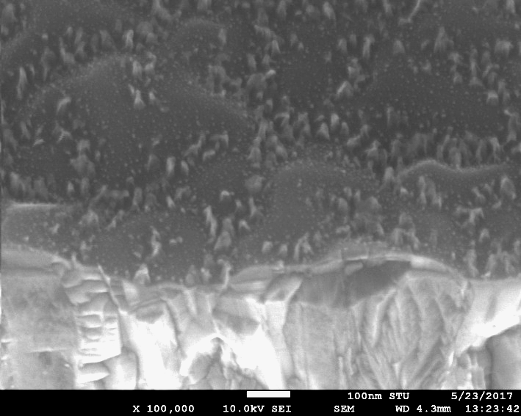
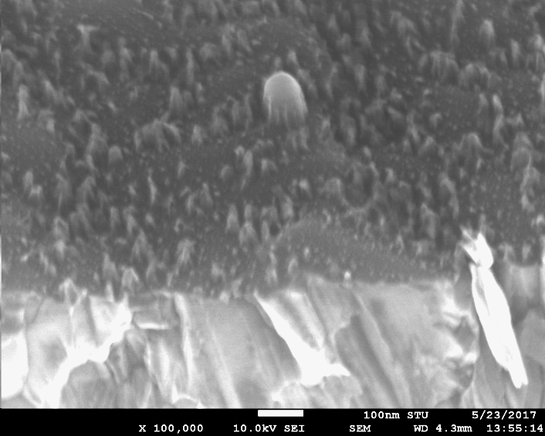
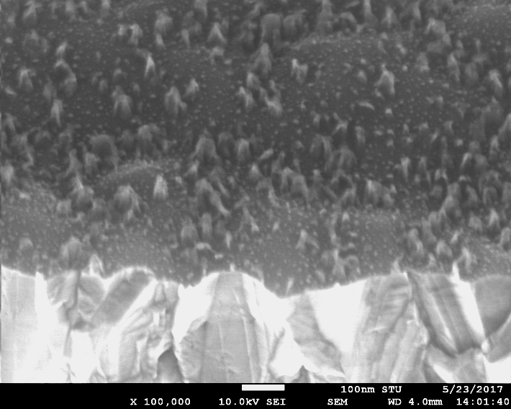
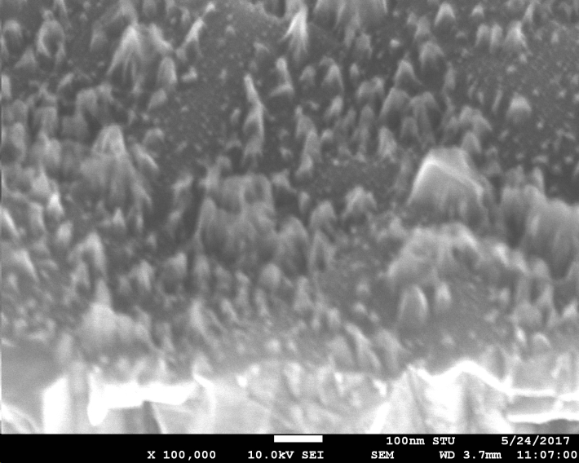
H2 100 W
100W H2 60min 1sccm
100W H2 30min 5sccm
100W H2 30min 10sccm
100W H2 30min 20sccm
100W H2 30min 40sccm
100W H2 30min 80sccm

Slide 20
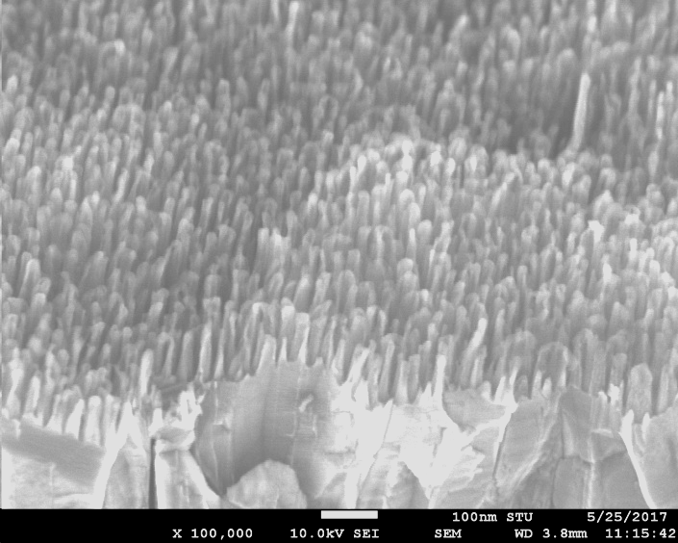
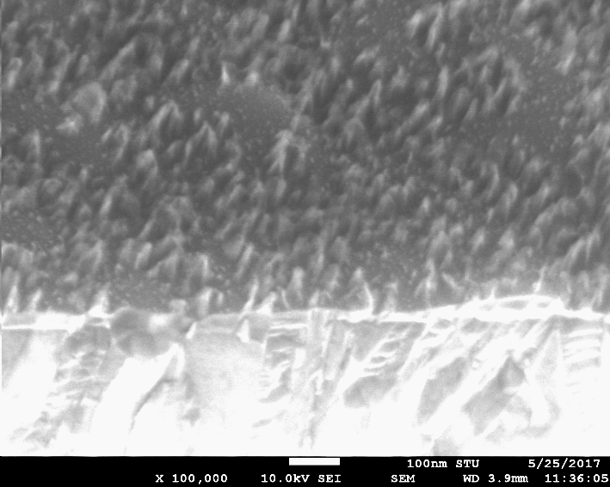
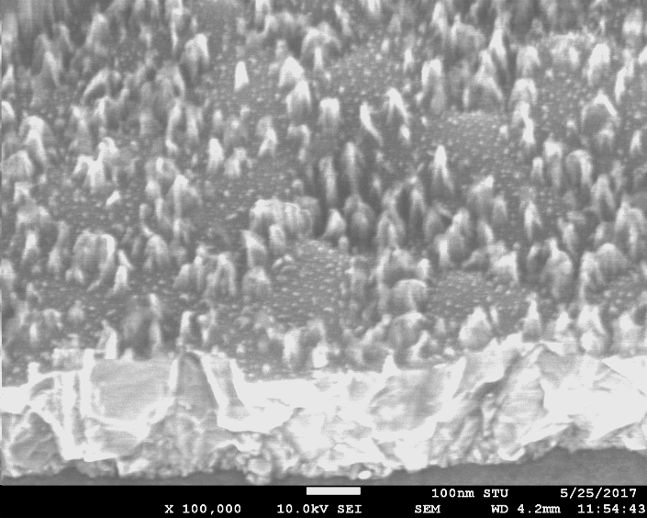
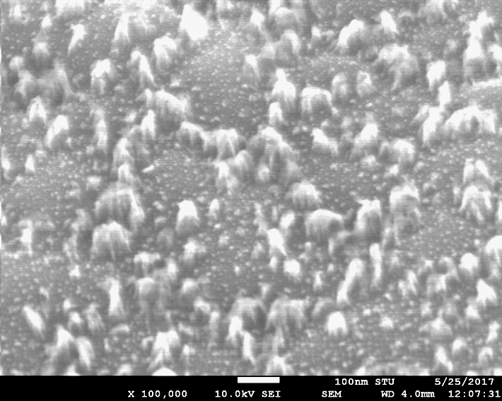
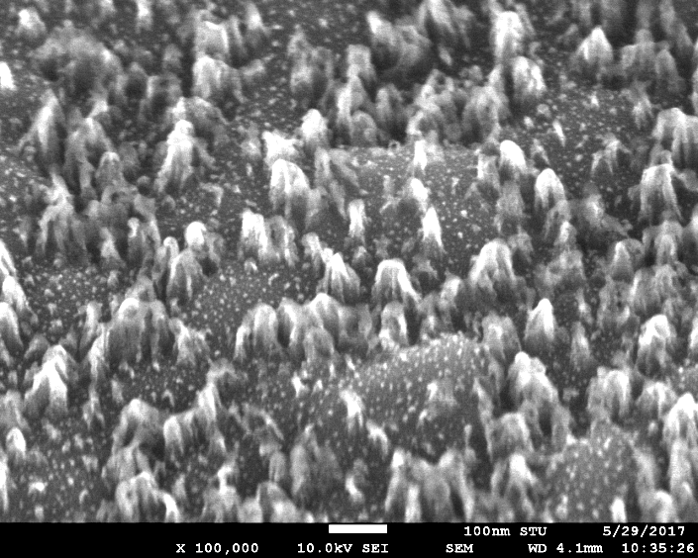
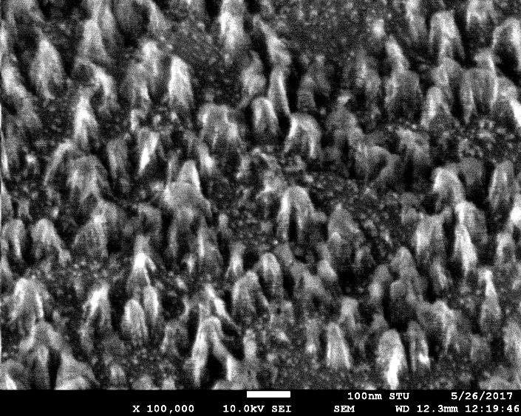
H2 200 W
200W H2 30min 1sccm
200W H2 30min 5sccm
200W H2 30min 10sccm
200W H2 30min 20sccm
200W H2 30min 40sccm
200W H2 30min 80sccm

Slide 21
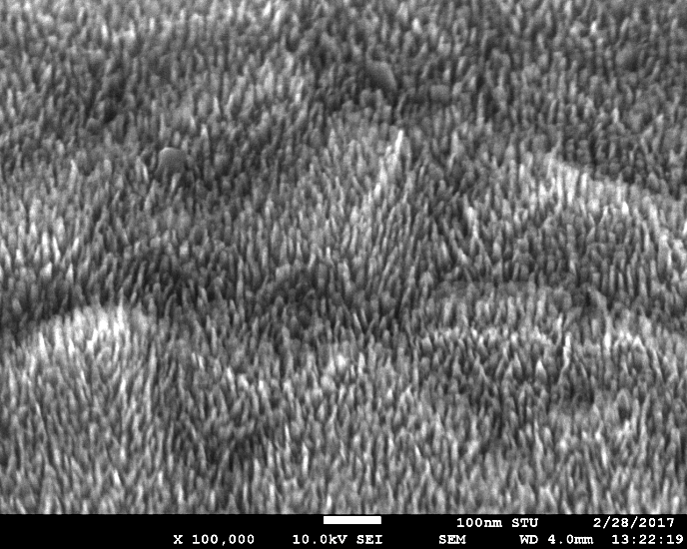
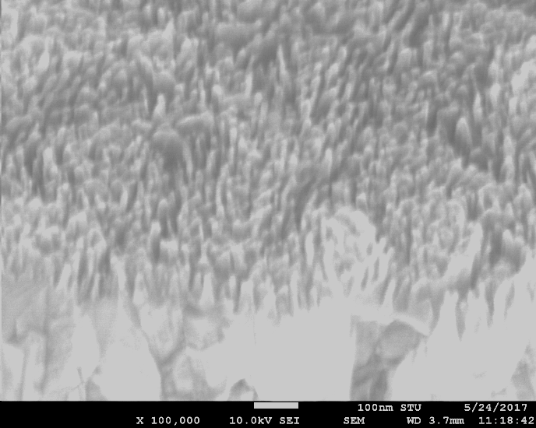
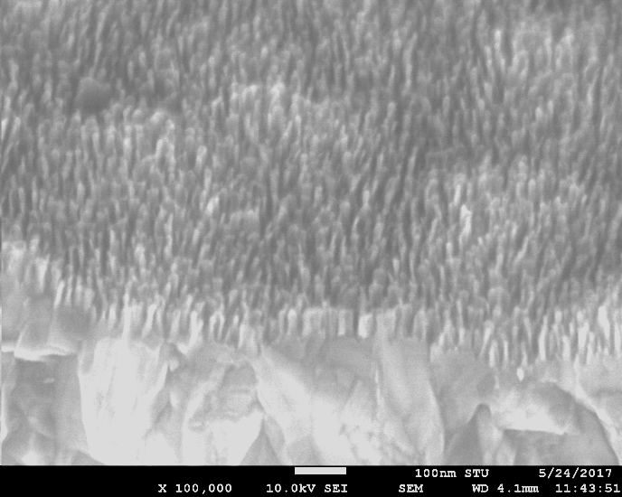
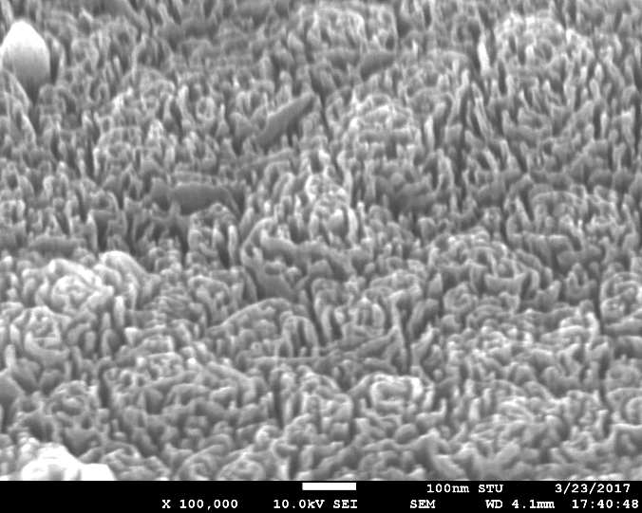
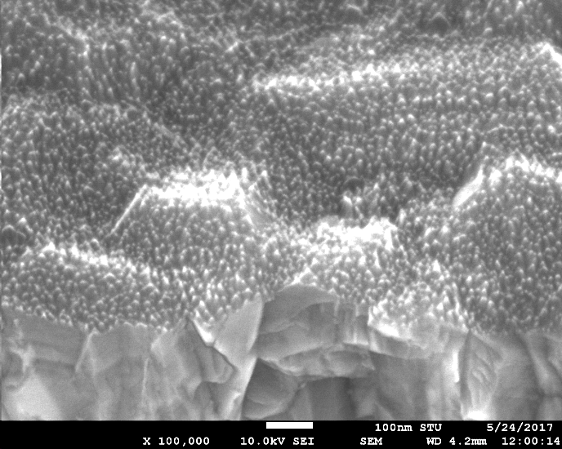
O2 100 W
100W O2 30min 1sccm
100W O2 30min 5sccm
100W O2 30min 10sccm
100W O2 30min 20sccm
100W O2 30min 40sccm
100W O2 30min 80sccm

Slide 22
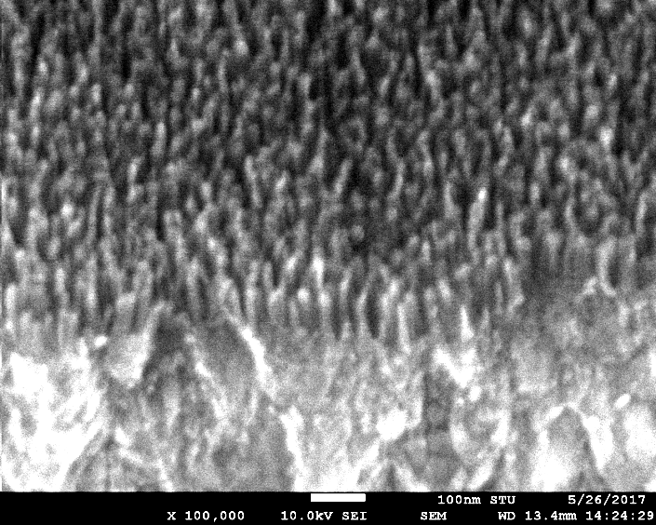
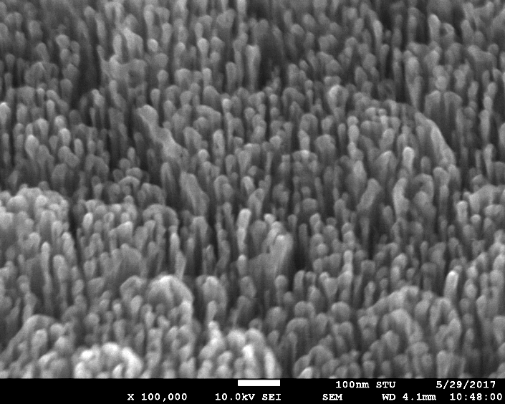
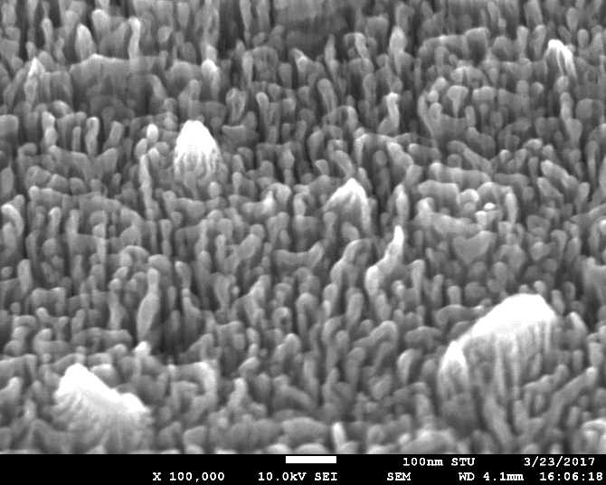
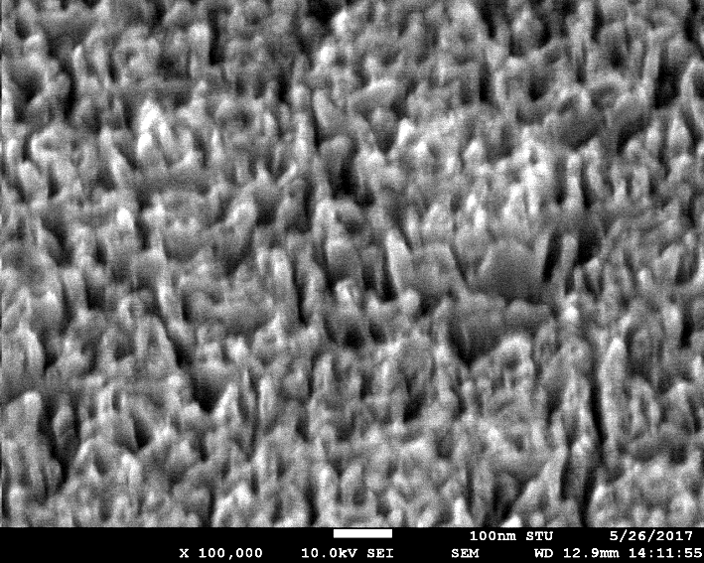
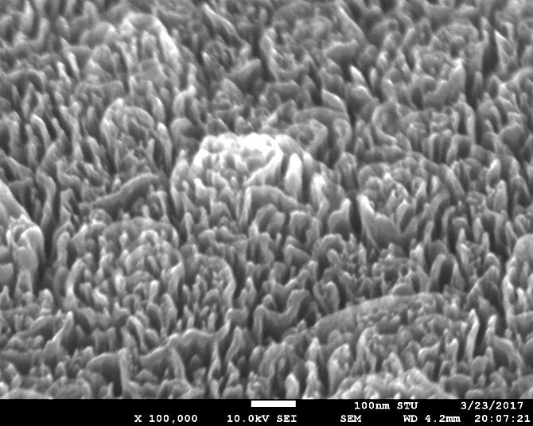
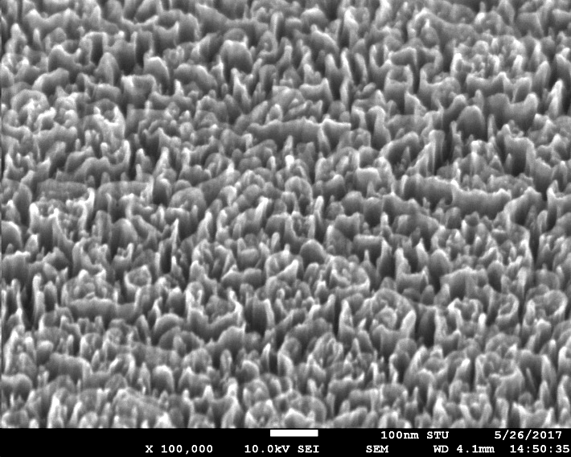
O2 200 W
200W O2 30min 1.8sccm
200W O2 30min 5sccm
200W O2 20min 10sccm
200W O2 30min 20sccm
200W O2 20min 40sccm
200W O2 30min 80sccm

Slide 23
Záver
Leptanie diamantových vrstiev vo vodíkovej aj kyslíkovej plazme vedie k výraznej zmene morfológie a nárastu pomeru povrchu k objemu vrstvy čo má pozitívny vplyv na senzorické vlastnosti
Podľa nastavených parametrov je možné využiť rôzne vlastnosti nanoštruktúr pre rôzne účely
Substráty s väčšou plochou vďaka nanoštruktúram sú schopné detekovať aj stopové množstvá prvkov v roztoku

